Slide 1
Análisis por FVM no estacionario de un techo compuesto en CABA
18 de febrero del 2022
Juan Martín Mujica Buj - 60050
María Lucía Cellini - 60099

Slide 2
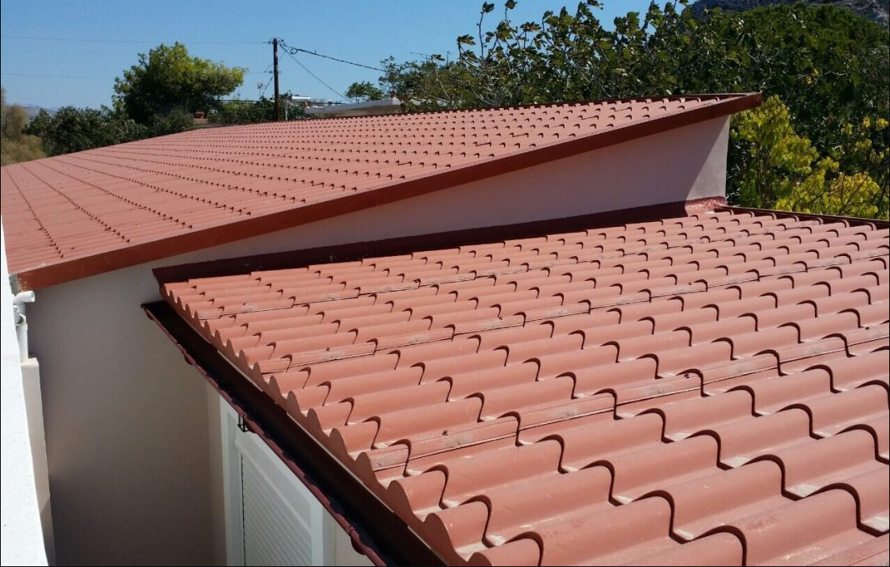
Marco de referencia
https://www.panelsandwich.com/wp-content/uploads/2018/06/1506937571-a-image2-min.jpg

Slide 3
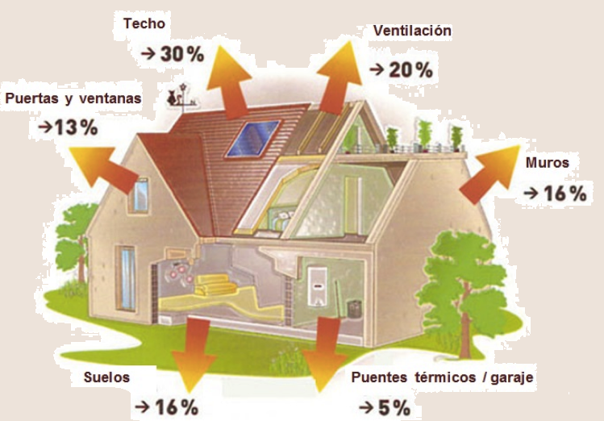

Marco de referencia
Estufas, aires acondicionados → consumos de hasta 1000W - 2000W
Precio del kWh en Buenos Aires: 5,2 $/kWh
El 30% del calor de una vivienda se pierde por el techo
Requiere estudio!
https://www.freepng.es/png-3uv0ip/

Slide 4
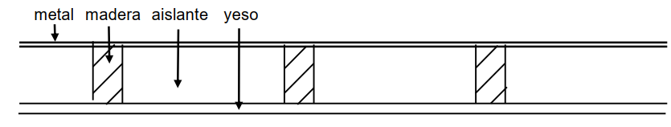
Marco de referencia - problema
“Realice un modelo de volúmenes finitos del techo compuesto presentado en la primera guía de la materia. Explicite cómo resuelve los cambios en las propiedades del material y compare los resultados con el modelo analítico realizado en clase.
Estudie el desempeño del techo si ha de ser instalado en la Ciudad Autónoma de Buenos Aires. Considere la meteorología del lugar (temperatura, vientos y radiación solar) y estime las potencias requeridas de calefacción y refrigeración en función de la temperatura deseada del lado interior.
Busque soluciones comerciales para este tipo de aplicaciones y compare”

Slide 5
Marco de referencia - problema
Techo compuesto - distintos materiales
Método de Volúmenes Finitos
Problema 2D
Condiciones climáticas cambiantes → no estacionario

Slide 6
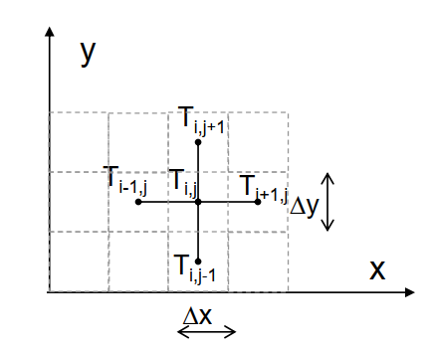
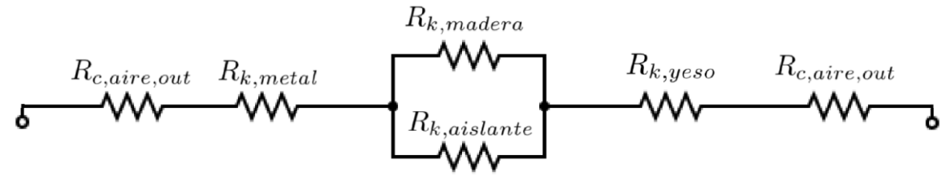
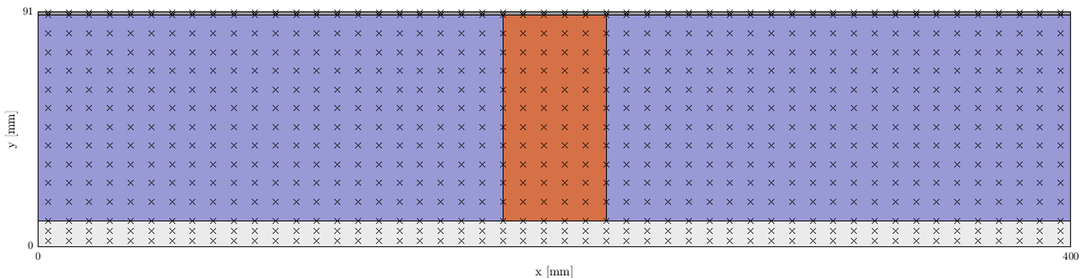
Método

Slide 7
Método - materiales
Techo compuesto → yeso, madera, aislante, metal.
Propiedades tomadas a 20°C:
Propiedad | Yeso | Madera | Aislante (fibra de vidrio) | Metal (hierro) | Aire
Conductividad (k) [W/m.K] | 0,814 | 0,176 | 0,035 | 81,1 | 0,0258
Difusividad térmica (α) [10⁻⁶m²/s] | 0,540 | 0,116 | 0,200 | 22,8 | 22,579
Densidad (ρ) [kg/m³] | 1800 | 590 | 220 | 7870 | 1,128
Calor específico (c) [J/kg.K] | 837,36 | 2555 | 795 | 452 | 1013
 | Emisividad (ε) | Absorbancia (A)
Metal (hierro pulido brillante) | 0,24 | 0,24
 | Viscosidad absoluta (𝜈) [10⁻⁶ N.s/m²] | Viscosidad cinemática (μ) [10⁻⁶m²/s] | Número de Prandtl
Aire | 18,68 | 16,65 | 0,71

Slide 8
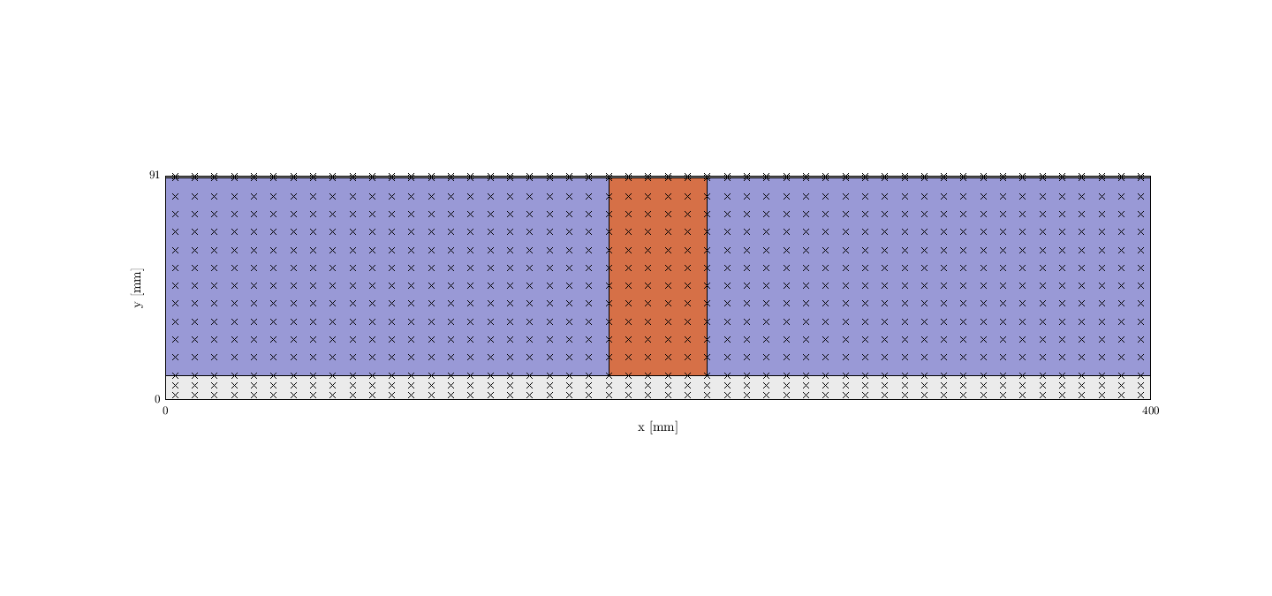
Método - dimensiones
Módulo de techo, ancho unitario:
Espesor total: 91mm
Largo total: 400mm
h_{yeso} = 10mm, h_{mad,ais} = 80mm, h_{metal} = 1mm, b_{madera} = 40mm, b_{aisl,tot} = 360mm.
Tamaño promedio de los techos de viviendas en CABA: cuadrado con lado de 16m. Para cubrir estas dimensiones, se necesitarán 40 módulos de techo compuesto, de ancho de 16m.

Slide 9
Método - mallado y condiciones de borde
y
x
Δx = 8mm, Δy_{yeso} = 4mm, Δy_{madera, aislante} = 7,27mm, Δy_{metal} = 0,67mm, Δt = 15min.
Cara norte: convección forzada con vientos exteriores, radiación del metal hacia el cielo y radiación incidente del sol.
Cara sur: convección natural con el aire interior.
Laterales: condición de simetría → aislados.

Slide 10
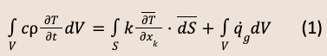
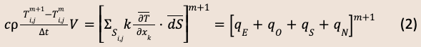
Método - ecuaciones
Ecuación de conducción para un sólido:
Discretizada - problema 2D - esquema implícito:
Distintos materiales en distintas regiones → modificación de las ecuaciones.

Slide 11
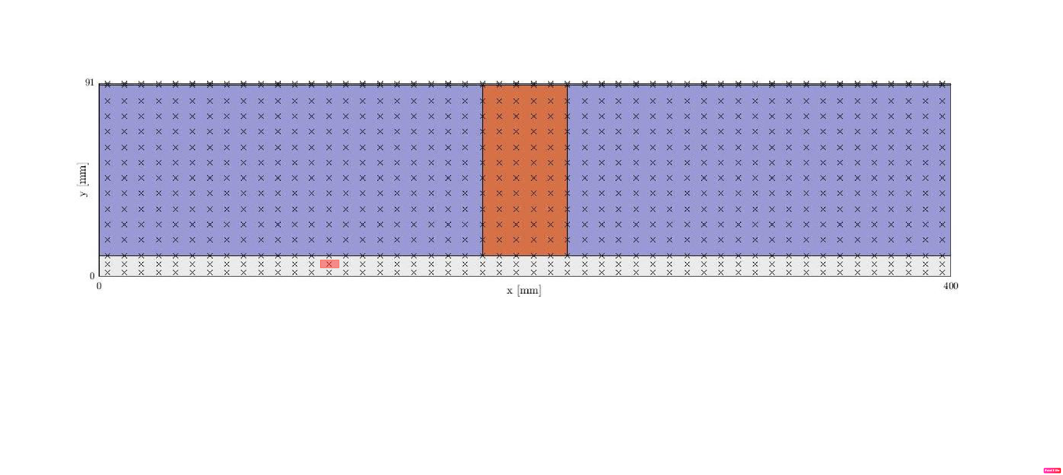
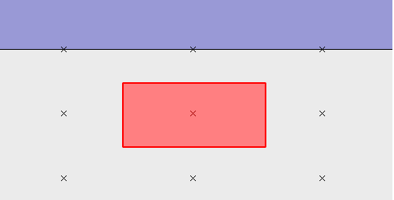
Método - ecuaciones
Región yeso
Los elementos de las regiones de únicamente madera, aislante y metal tienen ecuaciones análogas a (4).

Slide 12
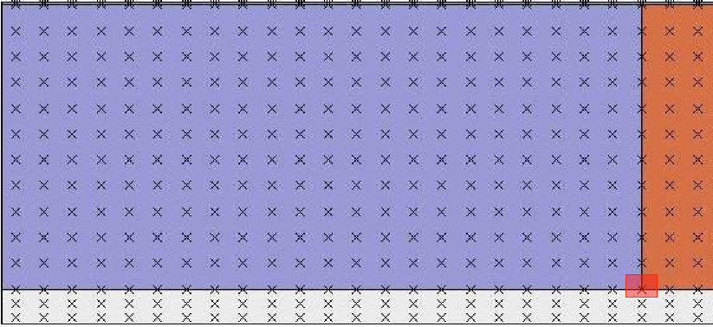
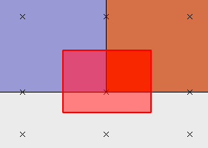
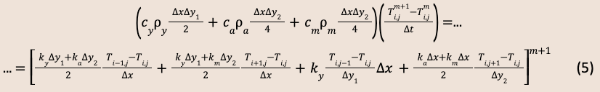
Método - ecuaciones
Interfaz yeso-aislante-madera (izquierda)
La interfaz yeso-aislante-madera (derecha), y ambas interfaces metal-madera-aislante, tienen ecuaciones análogas a (5).
Notes:
Para YAM (der): cambian los primeros dos términos del segundo renglón, se intercambian propiedades de madera y aislante (tal que el aislante quede a la der, y la madera a la izq).
Para MAM (izq): cambian los tercer y cuarto términos del segundo renglón, tal que las propiedades del metal estén asociadas al norte, y las de mad-ais al sur.
Para MAM (der): idem YAM (der)

Slide 13

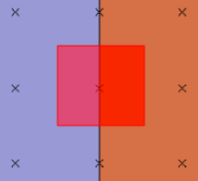
Método - ecuaciones
Interfaz aislante-madera (izquierda):
Las ecuaciones de las interfaces aislante-madera (derecha), yeso aislante, yeso mader, metal-aislante y metal-madera son análogas a (6).
Notes:
Ais-mad (der.): cambiar oeste por este.
Yeso-ais: cambiar de (6) madera por yeso, norte y sur por este y oeste, poner aislante en norte y yeso en sur.
Yeso-mad: idem anterior pero cambiar props de aislante por madera.
Metal-ais: cambiar de (6) madera por metal, norte y sur por este y oeste, poner metal en el norte y aislante en sur.
metal-mad: idem anterior pero cambiar props de aislante por madera.

Slide 14

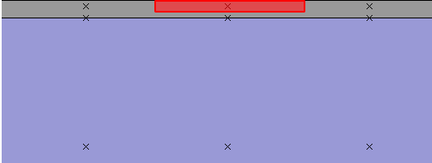
Método - ecuaciones
Elementos de la cara norte:
Flujo norte:
Despejando T_{sup,i}:
La ecuación de conservación queda:

Slide 15
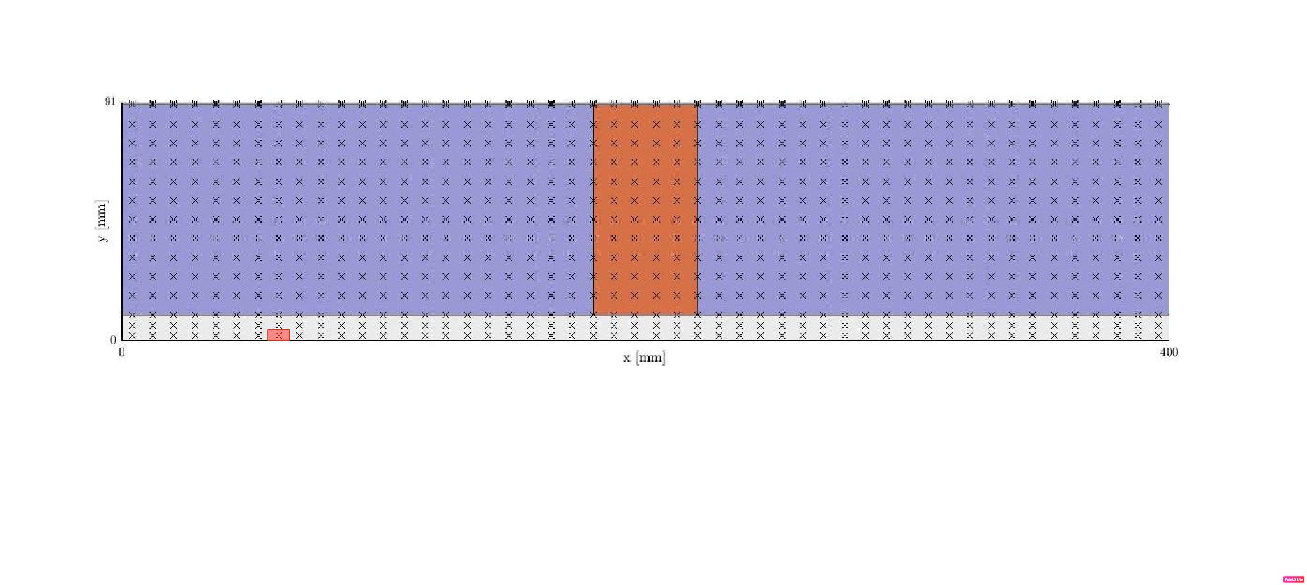
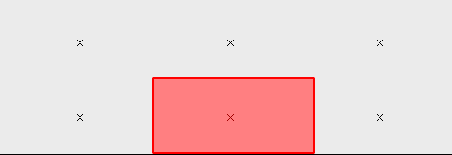
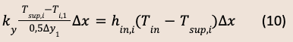
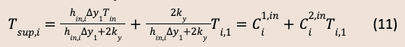
Método - ecuaciones
Elementos de la cara sur:
Flujo sur:
Despejando T_{sup,i}:
La ecuación de conservación queda:
Notes:
Muy parecidos a los de la cara norte pero tienen hin y no tienen radiación incidente, ni irradian hacia el cielo.

Slide 16

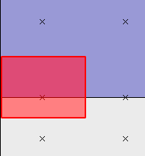
Método - ecuaciones
Cara oeste, interfaz yeso-aislante:
Los elementos de las interfaces oeste, aislante-metal, y este, aislante-metal y yeso-aislante tienen ecuaciones análogas a (13).
Notes:
Oeste aislante-metal: en sur, props del aislante, en norte, props del metal, en este, cambiar yeso por metal.
Este aislante-metal: cambiar oeste por este de la anterior.
Este yeso-aislante: de la (13) cambiar este por oeste.

Slide 17

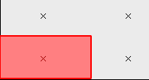
Método - ecuaciones
Vértice sudoeste:
Las ecuaciones de los vértices sudeste, noroeste y noreste son análogas a (14).
Notes:
Sudeste: idem (14) pero cambiar oeste por este
Noroeste: idem (14) pero cambiar props de yeso por metal, y cambiar sur por norte
Noreste: idem anterior pero cambiar oeste por este

Slide 18
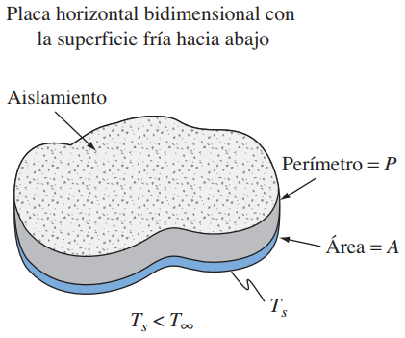
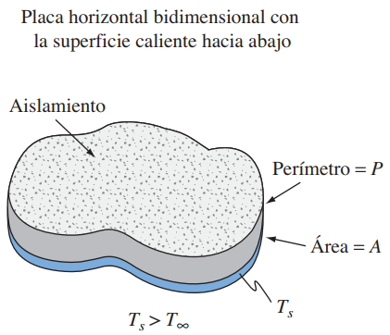
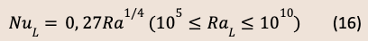
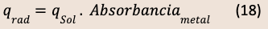
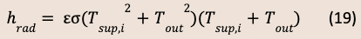
Método - ecuaciones
Convección natural en el interior:
Si T_{s}<T_{in}:
Si T_{s}>T_{in}:
Convección forzada en el exterior:
Radiación:
Porción de q_{Sol} absorbida por el metal:
Coeficiente de radiación linealizado, hay que iterar sobre el mismo (depte. de T_{sup,i}).

Slide 19
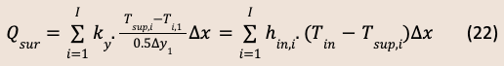
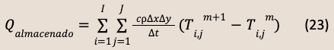
Método - ecuaciones
Ecuación general a resolver:
Cálculo del calor a través de la cara norte:
Cálculo del calor a través de la cara sur:
Cálculo del calor almacenado en el techo:

Slide 20
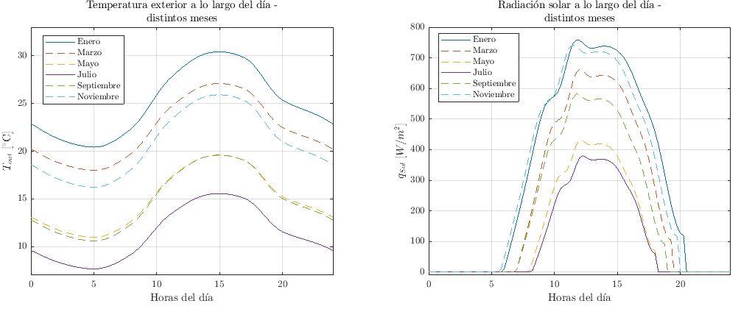
Método - temperatura exterior y radiación
La temperatura exterior y la radiación son variables durante el día → problema no estacionario.
Dichas curvas se escalan para cada mes:

Slide 21
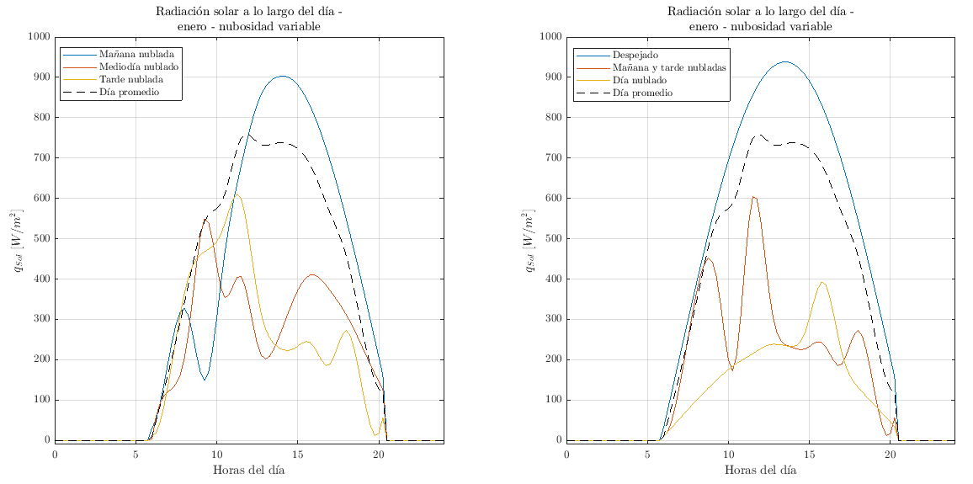
Método - temperatura exterior y radiación
Radiación dependiente de la nubosidad

Slide 22
Método - uso del modelo
Inputs:
Temperatura interior
Curvas de temperatura exterior y radiación solar
Propiedades de los materiales
Parámetros de discretización y días (3) de estabilización
Resolución:
Outputs:
Temperaturas locales instantáneas
Calores instantáneos a través de las caras
Posproceso:
Potencia promedio de calefacción+refrigeración
Temperatura interior que minimiza el consumo
Meses de mayor consumo
% dedicado a refrigeración y a calefacción
Etc

Slide 23
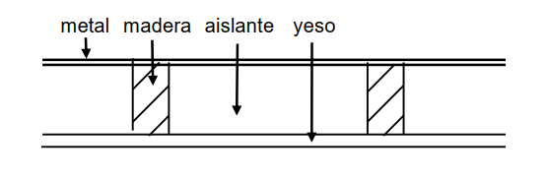
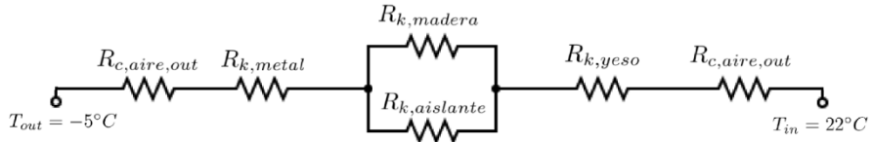
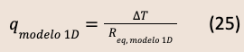
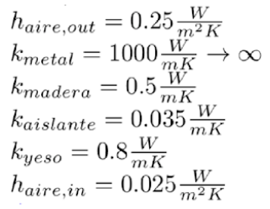
Método - comparaciones
Con modelo analítico resistivo 1D estacionario:
Comparación de R_{eq} y q:
Modificaciones al modelo numérico:
T_{in} = 22°C y T_{out} = -5°C fijas
Sin radiación
Nuevos valores de h, k
Muchos (100) días de estabilización → resuelve problema estacionario

Slide 24
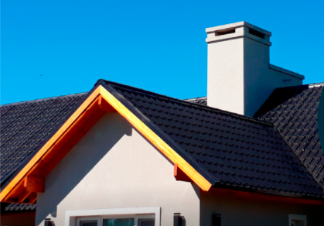
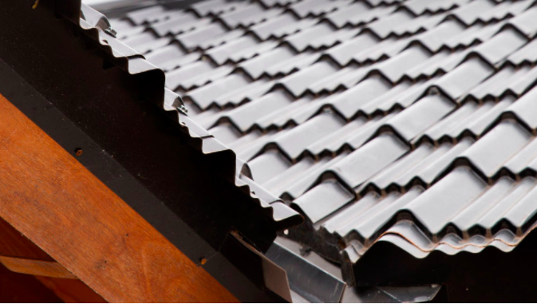
Método - comparaciones
Comparación con soluciones comerciales (ej. TejaTech):
https://panelesdelsur.com.ar/techos-cubiertas#tejatech
https://panelesdelsur.com.ar/tejatech
R_{equivalente} se calcula sin convección ni radiación (es la R_{eq} del techo, no del problema).
En nuestro modelo: BC de T_{sup} fijas, sin convección.
Al darle muchos días de estabilización, resuelve problema estacionario.

Slide 25
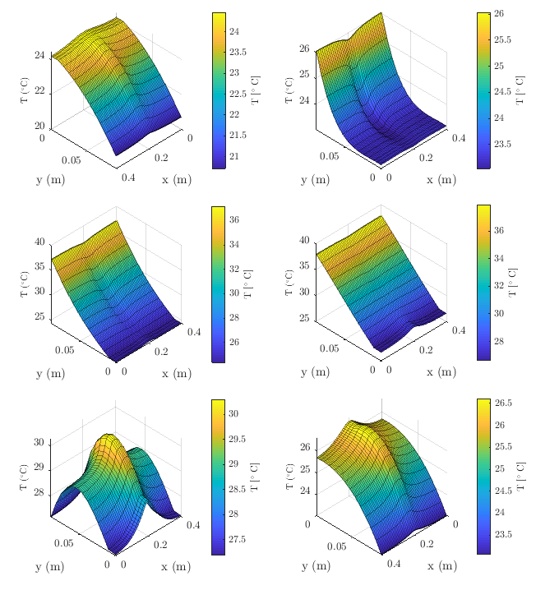
Resultados

Slide 26
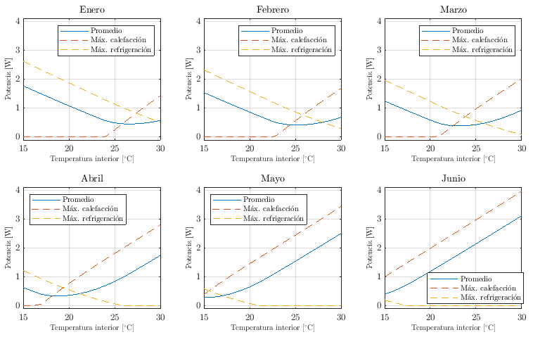
Resultados - potencia en función de T_{in}

Slide 27
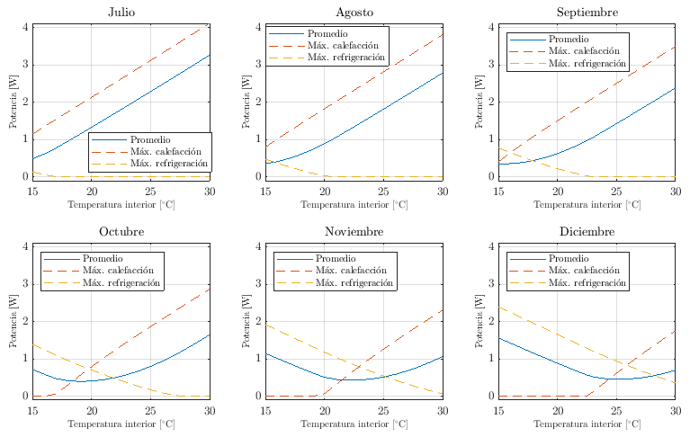
Resultados - potencia en función de T_{in}

Slide 28
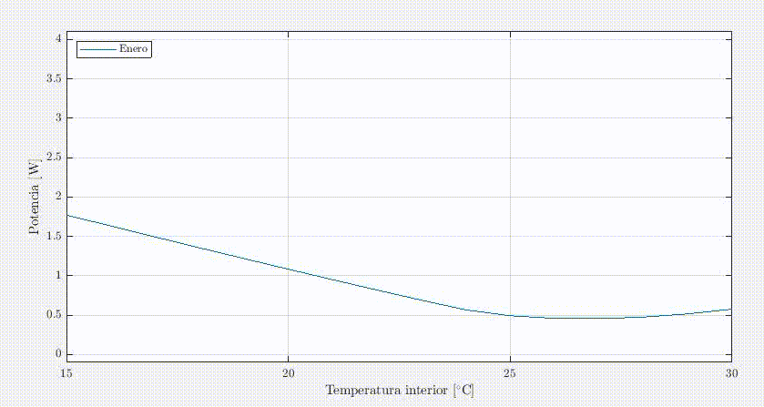
Resultados - potencia en función de T_{in}

Slide 29
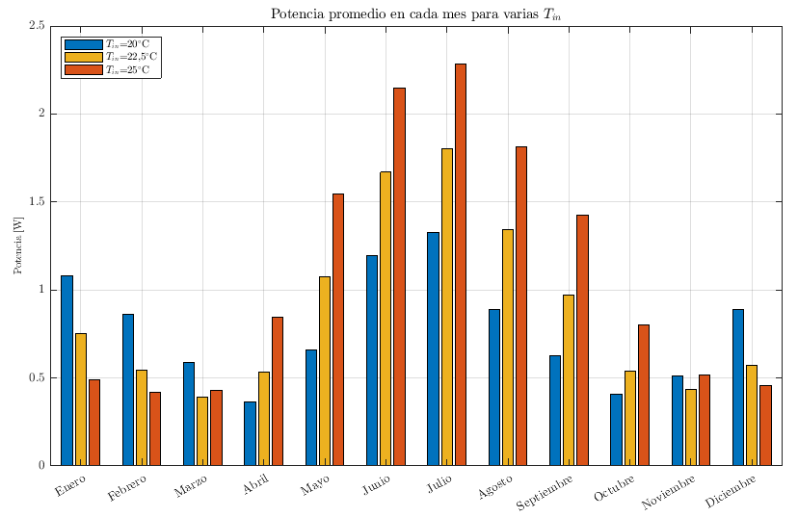
Resultados - potencia en función de T_{in}

